Slide 1
国泰安
XXX实训教学系统VX.X立项
XXXX事业群XXX软件设计部

Slide 2
01
自荐简介
06
竞品分析
02
项目背景
07
投资效益分析
目录
03
内容定位
08
需求计划
CONTENT
04
产品介绍
09
运营推广
05
市场分析
10
风险与控制

Slide 3
01
自荐简介
介绍发起该实训产品项目立项的直接负责人信息，通过自荐对自己以往能力的陈述，确认能够胜任该产品立项及立项的后续工作

Slide 4
自荐简介
该页需要产品立项负责人充分证明自我能力，具有能够胜任此产品立项以及产品立项后的需求整理、产品测试及用户反馈分析能力
教育学习
背景
学历、学校及专业（最高学历及第一学历）、产品相关的培训经历
产品经验
背景
工作经验年限、产品项目经历

Slide 5
02
项目背景
介绍发起该实训产品项目的立项需求起因，通过这一章的描述也是为了让事业部自己一定要弄清楚自己为什么发起此次产品立项。

Slide 6
项目背景
对于新实训产品的产品立项：从专业热点的动态、行业政策的变化、公司战略的需要等需求起因等进行说明，告诉产品立项的评审人员，为什么会提出这个产品的产品立项，比如：因为某一行业兴起，导致某一专业学科在学校变得火热，而该实训产品匹配的实训课程，是该专业课程体系中比较核心的一环，通过市场观察发现了这样一个产品机会。
对于大版本升级的产品立项：可从原版本的问题、实训模拟的行业或者职业政策、业务内容的变化、实训课程内容的变化等需求起因进行说明，告诉产品立项的评审人员，为什么会提出这个升级版本的产品立项。比如， 2016年12月1日起银行卡开始实施新规，同一个人在一家银行只能开立一个一类账户。那么过去的业务模拟规则就需要进行系统性地调整，因此发起了这个产品立项。

Slide 7
03
内容定位
因为实训类产品采用平台化集成后，新开发的实训产品实际只需要设计和开发实训内容的部分，公共功能不需要再独立进行开发，而学校实训需求的核心也是实训的内容，这款实训系统有没有市场很大程度上就取决于实训内容定位是否符合市场需求。这章的汇报的目的正式为了让事业部发起产品立项之前，首先有一个完整的整个专业方向的实训产品线有一个系统性的规划，且对于市场需求的专业方向、匹配课程，以及实训系统开发实训内容有一个系统性的深入调研与思考。

Slide 8
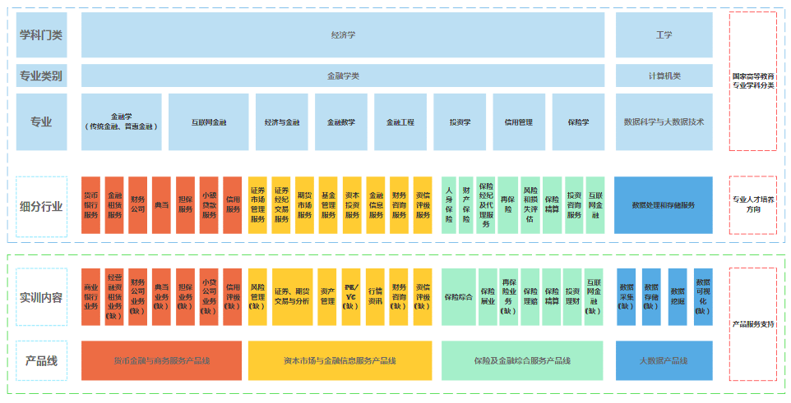
实训体系规划
该页需要系统性地展示并介绍对应专业学科群的实训产品的整体规划，并明确此次立项的实训产品属于规划中的哪一部分。规划图可以参考下图。该页的目的是为了让评审人员确定事业部是否有一个完整的实训产品体系规划，且明确知道自己现在做的是属于规划中的哪一部分。

Slide 9
实训方向定位
该页需要系统性地介绍该实训产品是服务于哪些专业学科、配合哪些专业核心课程，开展哪些实训课程的，以及该专业与对应课程培养的人才就业方向。该页的目的是为了让评审人员能够确定事业部是否对该实训产品的购买对象有一个清晰认识，且对该实训产品对于学校的专业人才培养方向是否有一个清晰的认识。下方为内容举例，仅做参考。
服务专业（专业名称必须为国家专业学科标准名称，不能为自己感觉的一个专业）：比如：本科（互联网金融专业、金融专业）
核心课程：公司金融
实训课程：XXXX实训
模拟行业：投资银行业、管理咨询行业
模拟职业：XXXX

Slide 10
实训项目体系
该页需要介绍该实训产品整体实训项目的规划。该页目的是为了让评审人员确定该实训产品的实训内容体系是否完整，内容专业性上是否有问题，同时也是为了让评审的技术负责人判断该实训产品是否具备对基于考核判分点的平台集成基本条件。下表为实训项目体系举例。
序号 | 实训项目 | 项目介绍 | 涉及子任务 | 考核判分点
1 | 公司资产估值实训项目
2 | 企业收购实训项目
3 | 企业合并实训项目
4 | 企业最优化资产结构方案制定实训项目
……

Slide 11
04
产品介绍
介绍该实训系统的需求分析、用户价值、版本规划（平台部分为公共模块，主要介绍课程方面的用户价值）

Slide 12






需求分析
该页用来分析教师或者学生在没有该实训系统情况下，按照现行教学方式教师教授或者学生在学习该实训系统匹配的专业核心课程时所遇到问题，从而找出他们对于该核心课程所涉及的需要通过实训教学解决课程授课或者学习中遇到的问题。目的是为了让评审人员判定事业部对该实训产品的用户需求分析是否到位，逻辑是否能够自洽。下图问题需求分析举例。
公司金融的授课老师说B说：…
上公司金融课程的时候，由于很多事物对象没有具体化的场景，以致学生无法理解老师所讲授的内容，比如IPO上市，到底一级市场是什么，在哪里，二级市场是什么，在哪里，通过教师的口述，学生如果没有亲身的经历很难明白老师到底在说什么？
公司金融在讲授NPV决策模型的时候，学生明白了计算原理，会做题了，考核可以考满分。但是他们完全不理解学习这个干什么，可以用到什么地方，是什么职业，什么行业在用这个。

Slide 13
产品定位
该页用来总结该实训系统的具体定位。目的是为了让评审人员判断事业部对于该产品经过前期的调研、分析后，是否有一个清晰的产品定位总结。
国泰安XXX实训教学系统正是为配合XXX专业的XXX核心课程，针对XX市场类型，而开发的一款帮助院校学生进行XXX业务实训的实训教学产品。

Slide 14
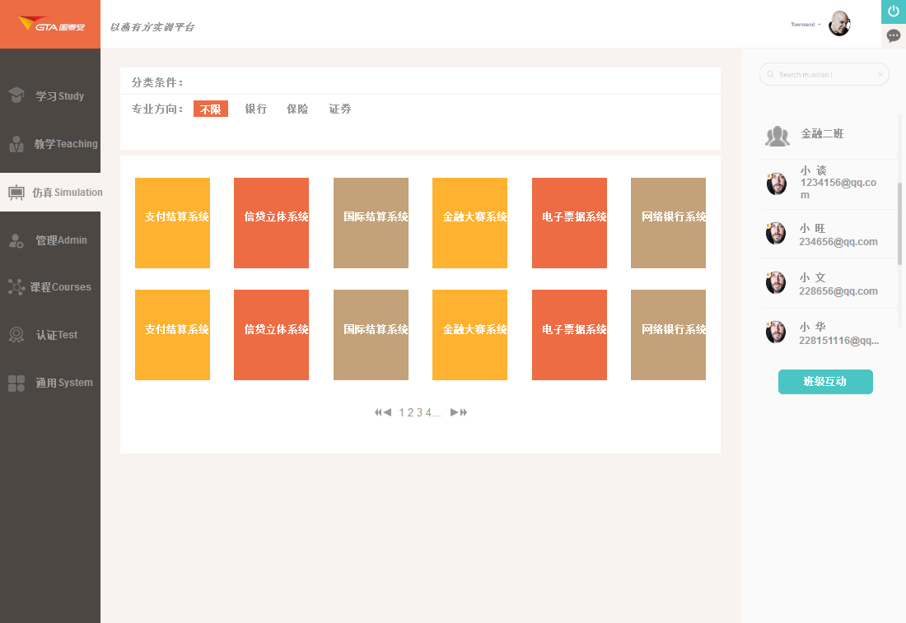
用户价值（平台功能）
该页用来介绍平台能够给用户带来的价值。作为公共部分不需要变动。下图为举例。
产品经理
能够帮助产品经理建立直接与客户沟通渠道，减弱依靠销售进行客户维护带来的不便
能够帮助产品经理方便快捷的进行订单查询以及业绩统计分析
能够帮助产品经理直接向客户推荐新上线的产品以及资源，打造最直接的销售渠道

Slide 15
用户价值（实训内容）
该页用来总结该实训系统可以给学生带来的用户价值，比如对于配套核心课程所涉及知识的应用行业与职业的认识；学生职业技能掌握；工作业务掌握。该页目的为让评审人员判断事业部是否有站在用户角度，从给用户带来的价值方面设计该产品。
学生职业认识：可以帮助学生熟悉在XXX行业，XX职业的工作内容，业务流程，提前对XX职业有一个较为具象化的认识
学生技能培养：可以让学生掌握XX职业的A、B、C四项工作技能
学生业务训练：可以让学生掌握XX职业中，A、B、C、D……等的业务内容、业务流程、业务注意事项等

Slide 16
版本规划
该页介绍整个实训产品实训内容的各个版本规划，目的是为了让评审人员判断事业部是否对该实训产品有一个系统性的版本规划，且版本规划合理，既能够满足各阶段市场需求，也能保证研发人力的充分利用。
版本规划 | 功能实现 | 运营目标 | 运营方案 | 计划上线时间
V1.0 | 实训平台端的教学、学习、认证、仿真、管理、课程6个模块的核心功能实现；后台管理系统的超级管理、课程管理和数据分析模块的功能实现。（教学：教学实施，成绩管理，班级管理；学习：学习首页，我的课程，成绩信息；认证：载入银行，证券，会计，保险从业资格真题；仿真：接入银行4款实训子系统；管理：账号管理，权限管理，门户管理；课程：课程中心，我的收藏；超级管理：账号管理，权限管理，仿真接口；课程管理：课程中心，客户管理，订单管理；数据分析：用户数据，课程数据，平台数据。 | 将以渔有方平台的用户覆盖全国150个的高校用户。 | 进行以旧换新方案，给公司原有购买了原银行实训产品的客户以升级的名义置换成以渔有方实训平台 | 2017年9月
V1.1 | 集成保险理财产品线、财税审产品线的10款实训子系统；创业电商产品线的8款实训子系统 | 将以渔有方平台的用户覆盖全国400个的高校用户。 | 进行以旧换新方案，给公司原有购买了原保险理财、财税审实训产品的客户以升级的名义置换成以渔有方实训平台 | 2018年3月
V1.2 | 集成证券产品线的5款实训子系统；进一步完善后台大数据分析与课程应用推送功能 | 将以渔有方平台的用户覆盖到全国800个的高校用户。 | 进行以旧换新方案，给公司原有购买了证券实训产品的客户以升级的名义置换成以渔有方实训平台 | 2018年6月
V2.0 | 实训平台端的外部设备模块，教学/学习：互动交流功能，课程：自建课程和资源库功能，加入金融大赛系统与Csmar数据超市的链接，并实现单点登录；上线以渔有方实训平台微信端。 | 实现以渔有方平台作为国泰安C端产品的转化出口 | 联合金融大赛平台，进行金融实训模拟和实证论文研究竞赛。并通过微信端进行大赛宣传推广，扩大以渔有方与金融极客网、CSMAR数据超市的影响力。 | 2018年10月
V3.0 | 集成实验室管理，教务管理模块，上线以渔有方实训平台移动端（安卓与IOS版）。（功能：文章推送，我的课程，我的班级，个人状态） | 将以渔有方平台的用户覆盖到全国1000个的高校用户。 | 进行以旧换新方案，给公司原有购买了实验室管理系统、教务管理系统的客户以升级的名义置换成以渔有方实训平台；并通过APP移动端与微信端进行优质内容推送提升平台的整体用户活跃度，增加用户粘性。 | 2018年12月
V4.0 | 实现第三方实训系统的接入集成 | 将市面上30%以上的实训系统纳入到以渔有方平台中。 | 启动第三方实训系统限时免渠道费接入，接入的第三方系统将由国泰安帮助第三方应用提供商通过以渔有方平台销售给到学校。 | 2019年4月

Slide 17
05
市场分析
分析该专业培养的人才就业方向的行业人才需求现状与趋势，总结专业未来热门程度；
分析判断开设该专业的学校全国比例水平，总结该产品潜在的市场规模与未来的市场规模；
分析判断开设该课程的学校全国比例水平，总结该产品目前的直接市场规模与未来市场规模。

Slide 18
市场分析(新产品+产品升级）
该页用来介绍产品市场调研分析情况，目的是为了让评审人判定事业部是否对该产品的市场规模与市场发展过程有一个清晰的分析总结，同时判断这个时间是否进入这个市场好时机。比如，有些行业刚刚兴起，但是还没有一所院校成立培养这个行业人才方向的专业，也没有开设与这个专业相关核心课程的实训课程。那么要等到有学校申报成功开设这个专业，再开设相关课程，周期可能要长达2年之久，而现在研发这款产品，当前的市场规模可能非常小，甚至几乎无，无法马上给公司带来收益。而2年之后，短期内有学校开设了这个专业，但是学校的数量却不一定会马上出现爆发式的增长。另外，随着行业的发展，行业政策、业务规则，等到2年后学校正式开设该专业的时候，该产品匹配的实训内容说不定也会发生较大变化，那么2年前开发的这款软件求，在2年后就不一定能够满足需求了。
目前该行业每年输入的人才规模，相比全国其他行业的平均水平
开设该专业高校目前共XX所，占全国院校总数的比例，相比平均水平
开设该课程的院校有XX所，占全国院校总数的比例，相比平均水平
%
%
%
一句话总结分析产品当前的市场前景与未来的市场前景，以及切入时机。

Slide 19
市场分析(新产品）
该页用来介绍产品市场调研现状情况，是否已有明显的意向客户，意向客户不得少于三个，联系意向客户，了解意向客户对产品的意见反馈，同时，在表中详细说明客户联系方式，以便评审团对意向客户进行意向回访。
 | 意向客户 | 联系人 | 联系方式 | 客户反馈意见
客户1
客户2
客户3
客户4
： ：

Slide 20
市场分析(产品升级）
该页用来介绍老产品市场调研结果，输出老产品过去两年的销量数量以及业绩统计，以及产品未来五年的销售预测，以判断老产品是否依然占有足够的市场份额，从而评定是否对老产品进行迭代更新
 | N-2 年 | N-1 年 | N 年
产品销售套数
产品业绩统计
 | N年 | N+1 年 | N+2 年 | N+3 年 | N+4 年
销售套数预测
销售业绩预测

Slide 21
06
竞品分析
介绍竞争对手与此实训系统实训内容的对比，并分析优劣必要性情况。

Slide 22
竞品分析
该页主要介绍国泰安公司该款实训产品与其他公司的竞品实训内容比较，并总结各方的优劣情况。目的是为了让评审人员了解事业部规划的该产品实训内容除了符合学校对应实训课程的需求外，是否还能够与同类产品展开竞争。选择竞品对象，并从产品定位、产品功能；产品交互和体验，视觉和风格，亮点功能和核心技术等方面进行竞品分析。同时，请提供竞品的折页，或产品截图。
竞争对手 | 市场占有率 | 产品定位和功能 | 交互和体验 | 视觉和风格 | 亮点功能及核心技术 | 付费（价格+服务） | 产品优势 | 产品劣势
国泰安
公司A
公司B
公司C

Slide 23
07
投资效益分析
陈述研发该实训系统的成本与预期销售收益

Slide 24
投资收益分析
该页介绍产品周期内的研发该实训产品的成本，与销售收入之间的对比。目的是为了让评审人员对于产品投入产出有一个清晰的判断。(注：红色域部分需要填写）
NPV合计>0产品立项可行，NPV值越大，投资收益越大; NPV合计=0项目可考虑立项； NPV合计<0，不考虑产品立项
Notes:
Npv：考虑了资金时间价值，增强了投资经济性的评价；考虑了全过程的净现金流量，体现了流动性与收益性的统一；考虑了投资风险，风险大则采用高折现率，风险小则采用低折现率。

Slide 25
投资收益分析
该页介绍产品周期内的研发该实训产品的毛利润与成本之间对比，明确产品成本收益率，目的是为了让评审人员对于产品投入产出有一个清晰的判断。
产品生命周期的成本收益率=（产品生命周期的）产品总利润/产品总成本
[-∞, 1)
[1, 2.5)
[2.5, 4)
[4, +∞)
成本收益率太低，不予立项。
成本收益率略低，请重新评估产品市场需求、产品价值并进行成本控制。
成本收益率较高，若各方面数据评估准确，建议产品立项
成本收益率巨大，若各方面数据评估准确，产品可立项并作为重点推进项目
Notes:
成本收益率区间：[-∞, 1)投资回报率太低，不予立项。
[1, 2.5)投资回报率略低，请重新评估产品市场需求、产品价值并进行成本控制。
[2.5，4)投资回报率较高，若各方面数据评估准确，有条件的考虑产品立项
[4, +∞)投资回报率巨大，若各方面数据评估准确，产品可立项并作为重点推进项目

Slide 26
08
需求计划
介绍该实训系统项目立项之前的需求计划任务以及时间节点

Slide 27
需求计划
该页介绍该实训产品项目立项前的需求计划，目的是为了让研发人员明确项目立项时间，合理分配研发人员的开发精力。
序号 | 事项 | 计划时间 | 具体任务
1 | 需求原型
2 | 需求说明书
3 | 需求列表
4 | 性能需求列表
5 | 需求评审
6 | 质控会
7 | 项目立项

Slide 28
09
运营与推广
介绍该实训系统的运营与推广计划

Slide 29
运营推广计划
该页介绍该实训产品的具体运营推广计划，目的是为了让评审人员判断事业部是否有一个清晰的产品运营推广计划。
序号 | 事项 | 计划时间 | 具体任务
1 | 产品宣传物料准备 |  | 完成产品参数、宣传折页
2 | 产品宣讲推广 |  | 将产品参数与宣传提供给专顾，并宣讲产品功能与特色、上线时间。
3 | 产品上线 |  | 准备上线物料，运维部署演示平台
4 | 产品发布会
5 | 推广活动 |  | 启动“XXX”活动计划，基于给XXX产品的老客户提供增值服务的形式，在3个月以7折优惠价格促销产品。
6 | 其他

Slide 30
09
风险与控制
介绍开发该实训系统存在的风险点，与应对措施

Slide 31
风险与控制
该页介绍启动该项目的风险点与事业部对这些风险提出的管控方案。目的是为了让评审人员判定事业部是否对该项目的风险已经有了充足的认识，并且已经有了充分的应对措施。
序号 | 风险点 | 风险描述 | 风险控制措施
1
2
3
4
5
6
7

Slide 32
感谢大家的支持
陈述人：XXX
日期：XXXX.XX.XX

